Slide 1


Tema No. 1 El proceso de socialización.
1.- Cultura.
Es el modo de vida, historia, lengua, prácticas, códigos, reglas, religión, música, modas, ceremonia, arte, tecnología etc, de una determinada comunidad o grupo social en un determinado momento. Se dice que existen dos tipos de cultura.
a) Las culturas colectivas o grupales enfatizan la importancia de la obediencia, la confianza mutua y la conducta apropiada.
b) Las culturas individualistas enfatizan el desarrollo de la independencia, la autoestima y la confianza en sí mismo.

Slide 2
2.- Roles
Tipos de Roles
a) Roles ocupacionales. - Implican ciertas actitudes y conductas dependiendo de tu ocupación, oficio o profesión.
b) Los roles sociales están determinados por la cultura.
c) Los roles de género son las conductas esperadas de las mujeres y los hombres, aquello que se considera masculino o femenino, pero que varía a través de las culturas y de un periodo histórico a otro.

Slide 3
3.- Posición social
En países laicos, como el nuestro, la posición social tiene movilidad, es decir, que podemos nacer en una clase o tener cierto estatus y escalar la posición por merito propio. La posición social no está únicamente determinada por lo económico, también se consideran factores como maneras de comportarse, gustos, lenguajes, opiniones y creencias éticas y religiosas.
(Estamento-Feudalismo)

Slide 4

Tema No. 2 Actitudes: definición, formación y componentes.
Las actitudes son creencias y sentimientos que predisponen nuestras reacciones frente a las personas o los eventos. Las actitudes pueden estar compuestas de alguno de estos elementos: cognitivo, afectivo y conductual.

Slide 5
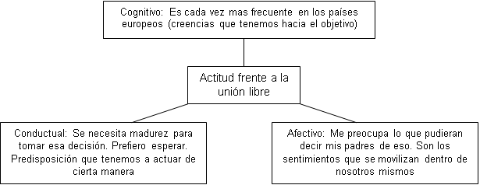

Slide 6
Disonancia cognitiva. - Surge cuando estamos conscientes de nuestras actitudes y nuestras acciones son contradictorias a ellas. De acuerdo a ésta teoría, preferimos empatar la actitud con el comportamiento para reducir la tensión.
Ejemplo: Debería de decirle a mi amiga (o) que su pareja le es infiel pero no le digo nada porque no quiero buscarme problemas.

Slide 7
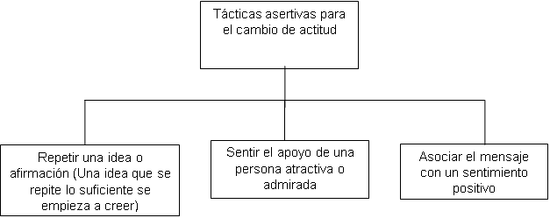
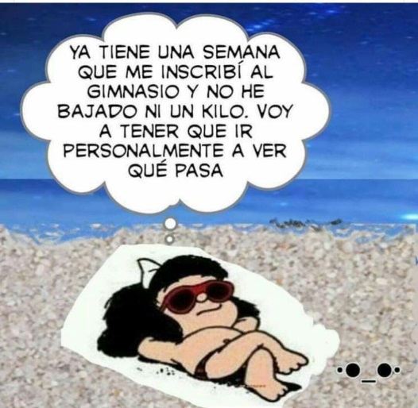
Tácticas asertivas en el cambio de actitud.
PNL
Frases en el cuarto, refri, SI)
Instructor de gimnasio
Me voy a ver muy guapa (o)

Slide 8
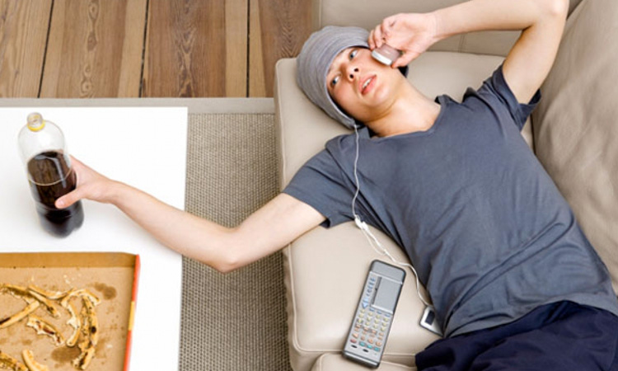
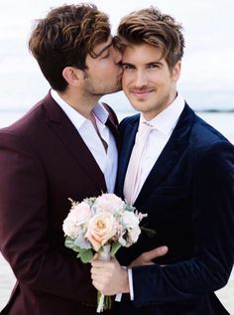
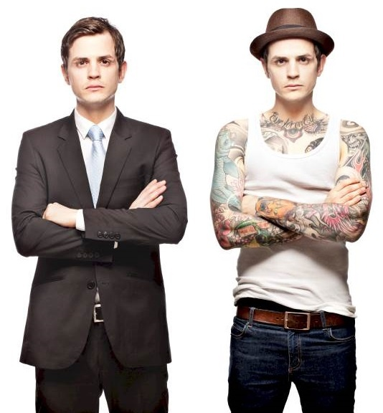


PERCEPCION SOCIAL

Slide 9
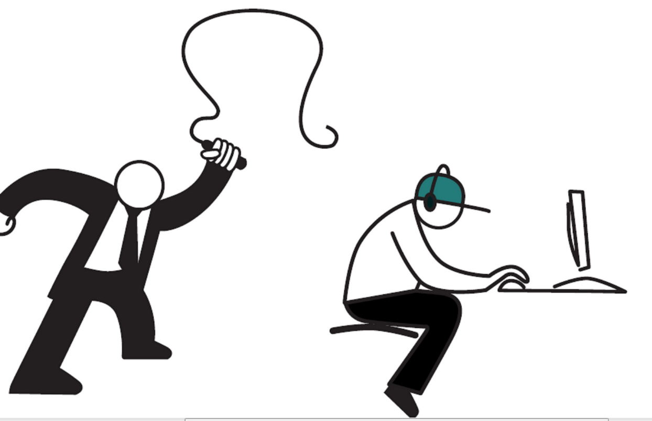
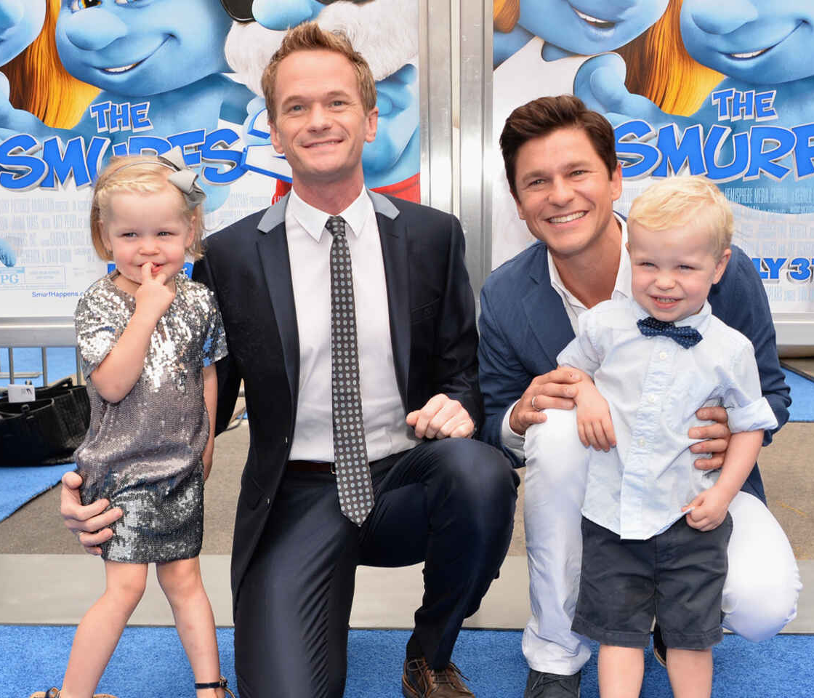

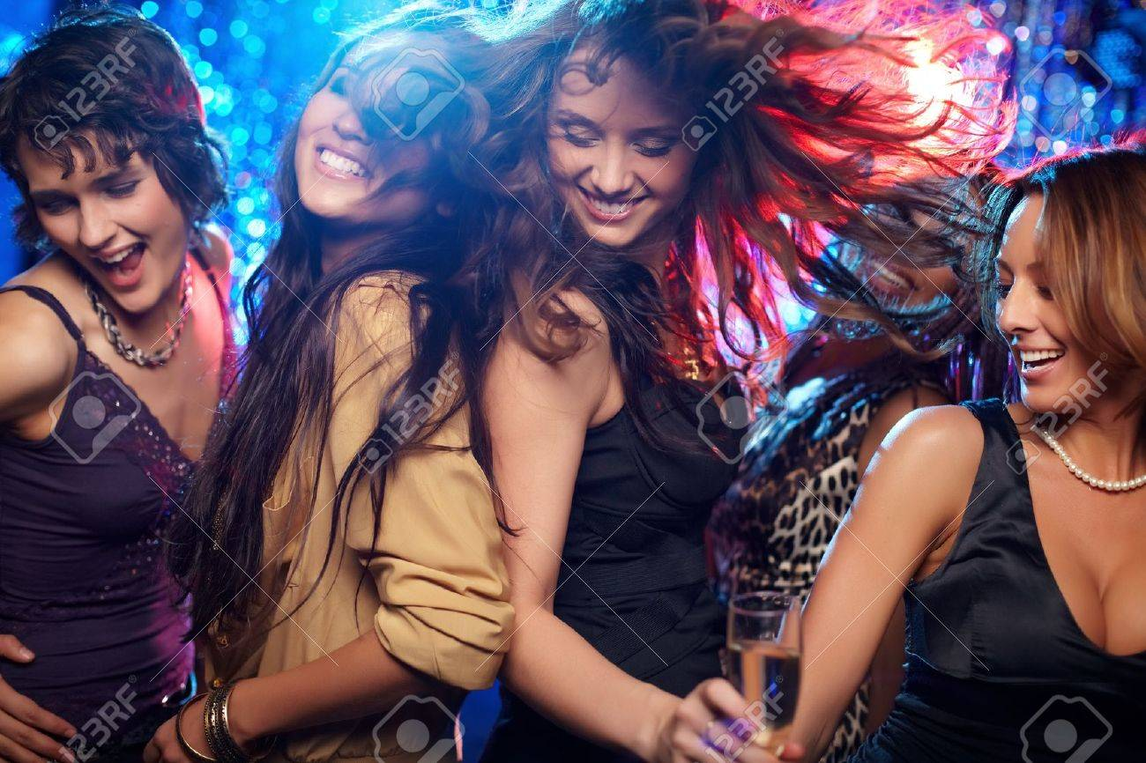

Slide 10
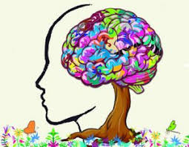
Tema No. 3 Percepción de las personas.
La percepción social
Es el proceso por el cual tenemos una primera impresión de otras personas y realizamos juicios que guiarán nuestra interacción posterior.
1.- Error de primacía. Solomon Asch (Pionero en Psicología Social) demuestra que la valoración del primer contacto condiciona la secuencia de acontecimientos posteriores.
2.- Efecto de halo. Si conocemos una característica de una persona, presuponemos que posee también otras cualidades. (Persona que conocemos en el gimnasio)

Slide 11

3.- Personalidad implícita. La información que percibimos de otras personas no son datos aislados, sino que poseen relación entre sí y por eso nuestras impresiones son unitarias y coherentes.
4.- Correlación ilusoria. Consiste en percibir una relación donde no existe ninguna o una relación más fuerte de la que existe en realidad.

Slide 12
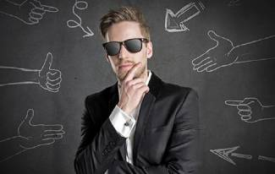

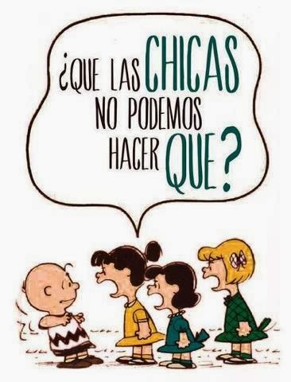
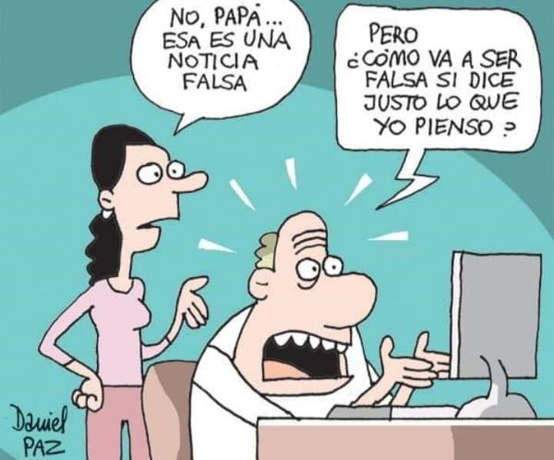

COGNICION SOCIAL

Slide 13
Cognición social. - La cognición social es el proceso por el cual elaboramos, interpretamos y utilizamos la información social.
Errores que distorsionan nuestros pensamientos o juicios sociales:
1.- Pensamientos egocéntricos. El propio “YO” tiene mas importancia que acontecimientos pasados, es el protagonista principal (sólo nuestra perspectiva)
2.- Las ideas preconcebidas de un hecho condicionan nuestras impresiones y recuerdos.

Slide 14
3.- Sesgo de confirmación, las personas buscan información que confirme sus creencias y no atienden a las evidencias que refutan dicha información.
4.- Efecto de falso consenso: es la tendencia a creer que otras personas comparten nuestras actitudes en un grado mayor del que es en realidad.

Slide 15
5.- Vigilancia automática: tendemos a ser muy sensibles a la información social negativa.
6.- Pensamiento contrafactual: es considerar lo que pudo haber sido.
7.- Visión retrospectiva. Es la tendencia a exagerar, después de saber el resultado de un acontecimiento.

Slide 16

Tema No. 4 La influencia social.
Serge Moscovici (Rumano) diferencia tres modalidades de influencia social:
a) Normalización. En situaciones ambiguas, la influencia recíproca de los miembros de un grupo hace que éstos elaboren una norma. Por ejemplo, en una cena de estudiantes, todos los asistentes deciden poner dinero en común, hacen coincidir sus valoraciones en una norma común.

Slide 17
b) Conformidad. A menudo, las personas cambian sus juicios o acciones por presiones de otros. El conformismo se caracteriza por la existencia de una norma dominante y su aceptación incondicional por parte de los individuos.
c) Innovación. Es el proceso de creación de nuevas normas para reemplazar a las existentes. Los cambios generalmente son producto de la influencia de una persona o grupo minoritario sobre la mayoría.

Slide 18
Tipos de Roles de un grupo.
a) Rol de emergente.- Puede ser la verbalización de uno o varios individuos, alguna actitud o movimiento individual o grupal. Es la reacción primaria ante algún acontecimiento o ante alguna intervención interna o externa al grupo.
b) Rol de portavoz.- Es el miembro que algún momento denuncia el acontecer grupal, las fantasías que lo mueven, las ansiedades y necesidades de la totalidad del grupo. El portavoz habla por todos y es un emergente, aunque no todo emergente es un portavoz.

Slide 19
c) Rol del líder.- Tiene la finalidad rotativa de asumir implícitamente la organización de los aspectos que integran la tarea, convirtiéndola en el líder del grupo, característica fundamental del grupo que opera centrado en una tarea. (Formal e Informal)
d) Chivo emisario.- Es un miembro del grupo que se hace depositario de los aspectos negativos o atemorizantes del mismo o de la tarea. Aparecen entonces los mecanismos de segregación. De cierta manera este rol aparece como preservación del liderazgo, donde han sido depositados los aspectos positivos.

Slide 20
e) Saboteador.- Es la toma del liderazgo de la resistencia al cambio, es decir, el individuo excluye el abordaje de la tarea por los miedos básicos.
f) Coordinador.- Su función consiste en ayudar a los miembros a pensar, abordando el obstáculo epistemológico (la fuente del “saber”) configurado por las ansiedades básicas.

Slide 21
g) Moderador.- Es la persona que, en un momento del proceso, se encarga de los contenidos manifiestos o tarea explícita, de su elaboración y buen abordaje, posibilitando una red de comunicación fluida dentro del grupo.
h) Secretario.- Es un papel asumido, en forma rotativa, por individuos con capacidad de síntesis, no de escritura veloz, cuya función es recoger información valiosa que permita al grupo tomar decisiones pertinentes respecto a su tarea.

Slide 22
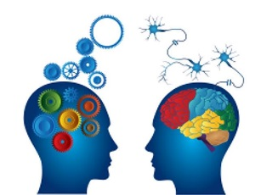
Tema No. 5 Teorías de la Conducta.
a) La conducta es contagiosa. (Efecto Werther)
Somos imitadores natos, inconscientemente imitamos a los otros en su tono de voz, en su postura, en sus expresiones. Sin embargo, los efectos de la sugestión pueden ser más graves.
David Phillips advirtió que los suicidios aumentan después de que algún suicidio se haya hecho famoso. (Una manzana podrida puede podrir a las demás) (“Las penas del joven Werther”, Johann Wolfgang von Goethe, 1774)

Slide 23
b) La teoría de los atributos.
La atribución es la creencia de una persona sobre las causas de un acontecimiento.
A veces, una conducta provoca un conflicto, y esto sucede no por la conducta en sí, sino porque cada persona la interpreta de forma diferente.
Fritz Heider, (Austria) indicó que, a partir de la observación, inferimos que nuestra conducta y la de otros es causada por fuerzas ambientales (dificultad de la tarea) o personales (capacidad, motivación, actitudes)

Slide 24
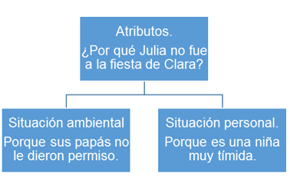
Afirmó que las personas atribuyen la conducta de los demás a factores personales o a factores ambientales. Los factores personales o internos son las habilidades, características o los sentimientos; y los externos son los que se relacionan con las demandas ambientales.

Slide 25
Por otra parte, el psicólogo Harold Kelley señala tres criterios para hacer atribuciones internas o externas: el consenso, la consistencia y la distintividad.
-Consenso es el grado en que la conducta es compartida por otros.
-Consistencia (la misma reacción aparece en situaciones diferentes) es el grado en que la conducta se mantiene a lo largo del tiempo.
-Distintividad se refiere al hecho de que un comportamiento ocurra sólo en circunstancias específicas.

Slide 26
c) La teoría de la comparación social
Estudios han mostrado que las personas buscan la opinión de otros cuando se ven confrontadas por una situación que no comprenden por completo.

Slide 27
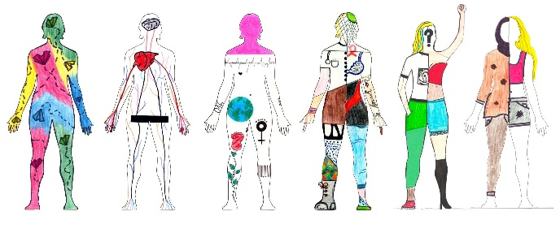
Tema No. 6 Estereotipos
¿Qué es un estereotipo?
Los estereotipos son un tipo especial de esquemas sociales, se basan en la creencia de que la gente que pertenece a cierto grupo es de cierta manera.
Tipos de estereotipos.
a) Algunas personas piensan que las mujeres deben de ser sumisas y pasivas; y los hombres agresivos y dominantes (estereotipo de género).

Slide 28
b) También se piensa que la gente de raza negra tiene más ritmo que la de raza blanca; o que los latinos son más apasionados que los habitantes de tierra fría (estereotipo étnico).
c) Así mismo, se cree que los psicólogos leen la mente, que los abogados son manipuladores y que los ingenieros de sistemas son solitarios (estereotipos ocupacionales).

Slide 29
Funciones de los estereotipos.
-Tienen un valor funcional y simplificado por medio de la categorización.
-Ayudan a predecir cómo es una persona y como actuará, pero generalmente estas inferencias no son válidas.
-Facilitan la integración grupal, ya que un modo de ser aceptado en un grupo es aceptar los estereotipos dominantes del grupo.
-Implican su propio cumplimiento, porque observamos todo lo que apoye nuestros estereotipos.

